Slide 1

Elektromagnetická slučitelnost

Slide 2

Název projektu: Nové ICT rozvíjí matematické a odborné kompetence
Číslo projektu: CZ.1.07/1.5.00/34.0228
Název školy: Střední odborná škola Litovel, Komenského 677
Číslo materiálu: III/2-13-18_Měření rušivých signálů-3
Autor: Ing. Janyška Lubomír
Tématický okruh: Elektromagnetická slučitelnost
Ročník: III.
Datum tvorby: 10.1.2014
Autorem materiálu a všech jeho částí, není-li uvedeno jinak, je
Ing. Janyška Lubomír

Slide 3
MĚŘENÍ S NAPĚŤOVOU SONDOU
Pro měření rušivých napětí na jiných místech než na napájecích svorkách lze měřit rušivá napětí pomocí napěťové sondy.
Napěťová sonda umožňuje přímé „připojení“ měřicího přijímače do zadaného bodu zkoumaného zařízení,
Je tedy velmi vhodná zejména při diagnostických měřeních ve stádiu vývoje daného zařízení.
Napěťová sonda je nepostradatelná při měření rušivých napětí ve vysokoimpedančních obvodech.

Slide 4
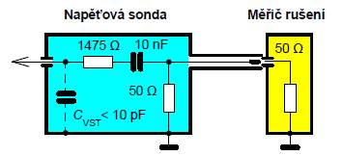
Jedná se o kapacitně vázaný odporový dělič napětí.
Vstupní odpor sondy je větší než 1500 Ω, vstupní kapacita menší než 10 pF.

Slide 5
Důležitým parametrem napěťové sondy je maximální velikost vstupního provozního napětí, na něž smí být připojena.
Drtivá většina dnes vyráběných napěťových sond pro potřeby EMC je určena pro maximální vstupní střídavé napětí 250 V.
Vzhledem ke značnému zeslabení a nevelkému vstupnímu odporu je sonda použitelná pro měření rušivých napětí větších než asi 60 μV.

Slide 6
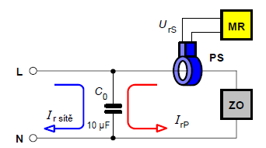
MĚŘENÍ S PROUDOVOU SONDOU
Proudová sonda slouží k měření rušivého proudu protékajícího vodičem, a to bez jeho přerušení.
Proudová sonda je zhotovena tak, že obepíná vodič, jehož rušivý proud chceme měřit.

Slide 7
Základní charakteristické parametry proudové sondy jsou:
maximální stejnosměrný a nízkofrekvenční primární proud
minimální měřitelná a maximální přípustná velikost primárního rušivého proudu IrP
impedance sekundárního obvodu sondy
rozměrové údaje, např. největší průměr kabelu, na němž lze sondu instalovat

Slide 8
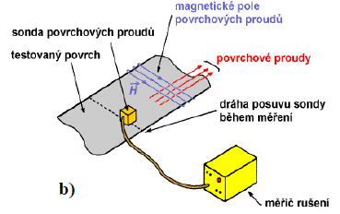
Pro měření vysokofrekvenčních rušivých proudů protékajících po kovovém povrchu se používají tzv. sondy povrchových proudů.
Při měření je tato cívka přiložena izolovanou stranou k vodivému povrchu a orientována tak, aby připojený měřič rušení indikoval maximální velikost rušivého proudu.

Slide 9
Anotace:
Tato prezentace slouží k výkladu vlastností elektronických zařízení. Žáci na základě studia stanoví vlastnosti a funkce jednoduchých přístrojů a komponent pro systémy EZS.
Použité zdroje: článek „Elektromagnetická slučitelnost„ Ing. Ladislav Havlik, CSc.
přednášky „ELEKTROMAGNETICKÁ KOMPATIBILITA“ Prof. Ing. Jiří Svačina, CSc.
Autorem materiálu a všech jeho částí, není-li uvedeno jinak, je Ing. Janyška Lubomír

